Slide 1
Hogyan látjuk a világot?
A művészetek forradalmi megújulása

Slide 2
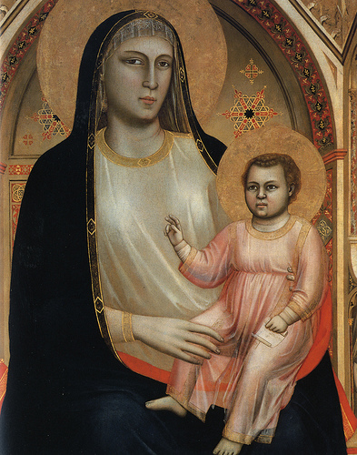

Slide 3
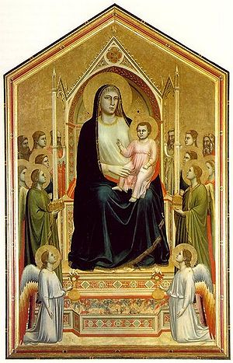
Coppo di Marcovaldo köre (1275.k.)
Giotto di Bondone Maesta (1310.k.)
Notes:
Giotto di Bondone Maesta (1310.k.)

Slide 4
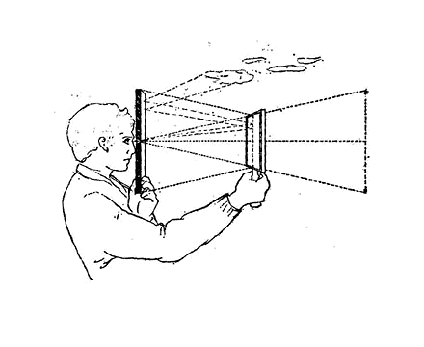
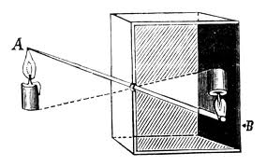
Brunelleschi optikai kisérletének rekonstrukciója
„a festészet a látópiramis metszete” (Alberti)
A camera obscura elve

Slide 5
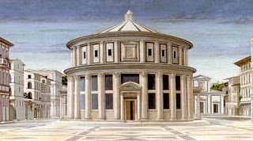
Ismeretlen festő Città ideale (1470 körül)
Megszerkeszthető enyészpont

Slide 6
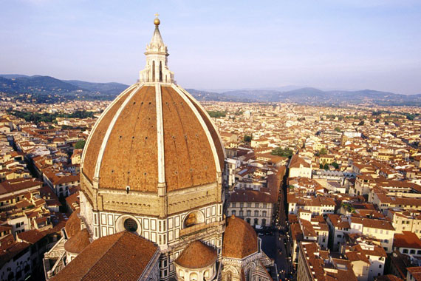
Brunelleschi
« …erta sopra e' cieli, ampla da coprire chon sua ombra tutti e popoli toscani. » (L. B. Alberti)

Slide 7
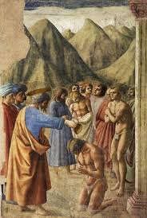
Masaccio
A neofiták megkeresztelése
(1424-1425)

Slide 8
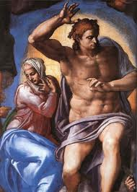
„Con tanta servitù, con tanto tedio,
e con falsi concetti e gran periglio
dell’anima a sculpir qui cose divine…”
Michelangelo
Istenember - apollói figura -
az ember mint Isten
Utolsó ítélet (1536-1541)
Notes:
Utolsó Ítélet (1536-1541)

